Slide 1
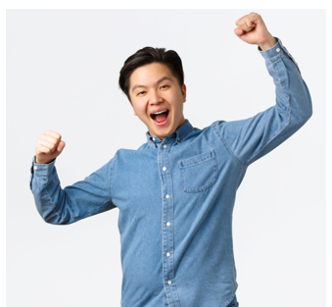
NAM GIỚI VÀ BÌNH ĐẲNG GIỚI
swpglobal.org

Slide 2
Để thay đổi thái độ và các định kiến về giới, cần có sự tham gia của cả nam và nữ.
Notes:
Many companies understand the relationship between gender equality and increased innovation and profitability. They have an ambition to increase gender equality and carry out activities to empower women in the workplace. The problem is that gender equality mainly has become a woman’s issue. To change attitudes and gender stereotypes both men and women need to be involved.

Slide 3
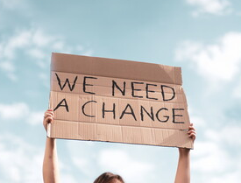
Thái độ gia trưởng ăn sâu và những khuôn mẫu chuẩn mực về vai trò giới là sự cản trở trong phát triển tương lai của Việt Nam.
Notes:
Vietnam has one of the highest female labour-force participation rates in the world and has a relatively high proportion females in management positions compared to other Asian countries. However, patriarchal attitudes and normative stereotypes regarding gender roles and responsibilities persist. Gender bias is confining Vietnamese women to caregiving roles, stopping them from considering different types of work and from advancing professionally. The UN Committee on the Elimination of Discrimination against Women (CEDAW) has stated that the presence of such bias in media, education and its perpetuation in the nation’s consciousness would have far-reaching consequences for Vietnam’s future.

Slide 4
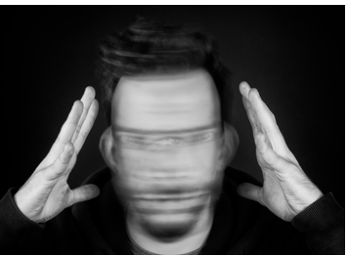
Nam giới hiện đang phải đối mặt áp lực liên quan đến công việc và vai trò ‘trụ cột gia đình’ của họ. Theo thống kê quốc gia, tỷ lệ tự tử ở nam cao hơn nữ và tiếp tục tăng trong những năm gần đây.
Nhiều đấng mày râu muộn phiền vì không sống theo các tiêu chuẩn nam tính cứng nhắc.
Nam giới và nam tính trong một Việt Nam hội nhập, ISDS 2020
Masculine Anxiety and Interrupting Sexism at Work, Catalyst 2021
Notes:
The prevalent gender norms could also be a burden for men. In the study “Men and masculinities in a globalising Viet Nam, 2020”, men state that they feel pressure related to work and their role as the ‘family’s pillar’.

Slide 5
Chúng ta đã sẵn sàng lên tiếng!
Notes:
Sau khi đã chia sẻ 3 câu chuyện về việc đàn ông cần phải lên tiếng.

Slide 6
THẢO LUẬN NHÓM
Nguyên tắc thảo luận:
Không ghi âm hay ghi chép.
Tất cả những gì được chia sẻ trong nhóm sẽ chỉ ở trong nhóm.
Diễn giải một cách lịch thiệp. Bằng cách diễn giải lịch thiệp, chúng tôi cho là mọi người có ý tốt và chúng ta cùng phát triển thông qua đối thoại.
Không ai cần phải “diễn”. Vấn đề ở đây không phải là chứng tỏ kiến thức của bạn mà là mở lòng, cởi mở với những câu chuyện của người khác và chia sẻ câu chuyện của mình.

Slide 7
THẢO LUẬN NHÓM
Hướng dẫn thảo luận
Bước 1: Chỉ định một người chủ trì cuộc hội thoại. Người chủ trì phải để tâm sát sao để không ai bị ngắt lời và mọi người đều có cơ hội được nói.
Bước 2: Quyết định cách bạn sẽ chia sẻ: Thay phiên nói theo vòng tròn, giơ tay, hoặc một số hình thức khác.
Bước 3: Lựa chọn chủ đề, và câu hỏi (Không cần theo thứ tự, hãy lựa chọn những câu bạn quan tâm, hoặc đặt những câu hỏi liên quan khác)
Bước 4: Hãy bắt đầu với chính bản thân bạn và những gì bạn đã trải qua. Điều quan trọng là mọi người được nói ra quan điểm của mình và những gì bản thân họ đã trải qua.
Sau một giờ đồng hồ - thảo luận lại những câu hỏi đã dùng

